Slide 1



שלב 1 : שולחים בקשה ומקבלים מסלול מgoogle map API
Origin
Destination
שלב 2 - סגמנטציה
Origin
Destination
Segment 3 | Segment 2 | Segment 1

Slide 2
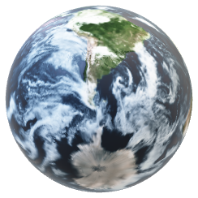
שלב 3 -בחירת נקודה לחיפוש עמדת הטענה
שלב 4 - חיפוש עמדת הטענה בקרבת מקום
נקודות חיפוש
עמדות הטענה
נקודת חיפוש
עמדת הטענה
עמדת הטענה
עמדת הטענה
עמדת הטענה

Slide 3
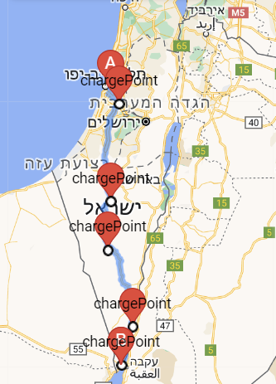
קיבלנו מסלול עם עצירה בעמדות הטענה חשמליות!!!

Slide 4
שלב אחרון- מציאת הקטגוריות למסלול BackTracking
Hotel | Mall | Bakery
b
m
H
b
m
H
b
m
H
B
M
H

Slide 5
Hotel | Mall | Bakery
b
m
H
b
m
H
b
m
H
B
H
M

Slide 6
Hotel | Mall | Bakery
b
m
H
b
m
H
b
m
H
M
B
H

Slide 7
Hotel | Mall | Bakery
b
m
H
b
m
H
b
m
H
M
H
B

Slide 8
Hotel | Mall | Bakery
b
m
H
b
m
H
b
m
H
B
H
M

Slide 9
Hotel | Mall | Bakery
b
m
H
b
m
H
b
m
H
B
M
H

Slide 10
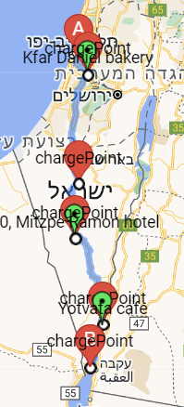
לבסוף קיבלנו מסלול מותאם אישית הקצר ביותר!

